Slide 1
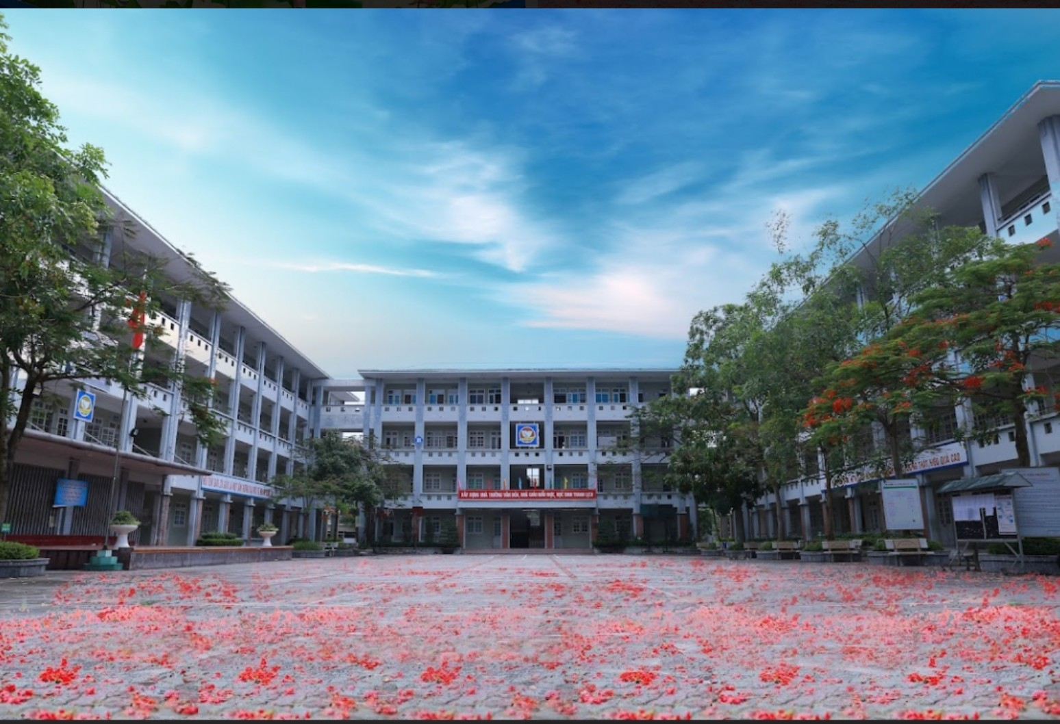

TRƯỜNG THCS GIA THỤY
HỌP CHA MẸ HỌC SINH TỔNG KẾT
NĂM HỌC 2020 - 2021

Slide 2


TRƯỜNG THCS GIA THỤY
BÁO CÁO KẾT QUẢ
NĂM HỌC 2020 - 2021

Slide 3

I. VỀ CÔNG TÁC DẠY VÀ HỌC:
Chất lượng văn hóa, hạnh kiểm:
- Về văn hóa:
Tổng số HS toàn trường | Giỏi |  | Khá |  | Tb |  | Yếu |  | Kém
1840 | SL | % | SL | % | SL | % | SL | % | SL | %
 | 1249 | 67.88 | 443 | 24.08 | 132 | 7.17 | 16 | 0.87 | 0 | 0

Slide 4
I. VỀ CÔNG TÁC DẠY VÀ HỌC:
Về hạnh kiểm:
Tổng số HS toàn trường | Tốt |  | Khá |  | TB |  | Yếu
1840 | SL | % | SL | % | SL | % | SL | %
 | 1823 | 99.08 | 17 | 0.92 | 0 | 0 | 0 | 0
Kết quả xét tốt nghiệp: 467 HS, chiếm tỷ lệ 100%.

Slide 5
I. VỀ CÔNG TÁC DẠY VÀ HỌC:
2. Học sinh giỏi các cấp:
- Văn hóa:
  Cấp trường: có 1249 HSG.
  Cấp Quận: có 37 giải gồm: 4 giải Nhất, 7 giải nhì, 15 giải Ba, 11 giải khuyến khích
  Cấp Thành phố: 11 giải gồm: 2 giải nhất, 2 giải Nhì, 3 giải Ba, 4 giải Khuyến Khích
  Cấp quốc gia: 02 giải gồm 01 giải khuyến khích cuộc thi: “Học tập và làm theo tấm gương đạo đức Hồ Chí Minh, 01 giải cây bút triển vọng trong viết thư quốc tế UPU
  Cấp Quốc tế: 01 HCV, 01 HCB, 03 HCĐ, 01 giải khuyến khích môn AMC8

Slide 6
I. VỀ CÔNG TÁC DẠY VÀ HỌC:
2. Học sinh giỏi các cấp:
- Văn hóa:
  Kết quả thi vào lớp 10 THPT: Dẫn đầu toàn Quận
    Học sinh đỗ vào các trường chuyên: 26 học sinh
    Số lượt đỗ chuyên: 32 lượt
    Kết quả thi vào lớp 10 THPT: 97,5%

Slide 7
I. VỀ CÔNG TÁC DẠY VÀ HỌC:
2. Học sinh giỏi các cấp:
- TDTT:
  Giải cá nhân:
- Cấp Quận: 01 giải Ba bóng bàn.
- Cấp Thành phố: 1 Huy chương Đồng môn cầu lông
  Giải đồng đội:
- Bóng rổ: giải Nhì bóng rổ nam, giải Ba bóng rổ nữ

Slide 8
I. VỀ CÔNG TÁC DẠY VÀ HỌC:
3. Giáo viên giỏi: Xuất sắc cấp Quận
  Cấp thành phố đạt 02 giải:
    Cô giáo Nguyễn Thị Hiền - Giải Nhì
    Cô giáo Nguyễn Thị Hương Thảo - Giải khuyến khích
  Cấp quận đạt 03 giải:
    Cô giáo Đào Thị Hoài Linh - Giải Nhất
    Cô giáo Phùng Thị vân Anh - Giải Ba
    Cô giáo Hoàng Thùy Linh - Giải Ba
    01 giải Nhất Hội thi “Cô giáo tài năng duyên dáng” cấp Quận

Slide 9
II. VỀ CÁC HOẠT ĐỘNG KHÁC
1. Hoạt động Đoàn đội:
Tham gia tốt các cuộc thi do cấp trên phát động :
  + Giải quốc tế: 01 giải ba cuộc thi vẽ “ Chiếc ô tô mơ ước ”
  + Giải quốc gia: 01 giải khuyến khích “ Học tập và làm theo tấm gương đạo đức Hồ Chí Minh”
  + Giải cấp Quận: 01 giải Nhì, 01 giải Ba Tin học trẻ không chuyên
- Tổ chức cho học sinh tham quan ngoại khóa, tiếp xúc thực tế gần gũi thiên nhiên: Khoang Xanh – Suối Tiên. Khối 6 tham quan các di tích lịch sử của địa phương: Đình Bắc Biên, Đình Trấn Vũ và Đình Lệ Mật.

Slide 10
II. VỀ CÁC HOẠT ĐỘNG KHÁC
1. Hoạt động Đoàn đội:
Tham gia tích cực phong trào kế hoạch nhỏ thu gom giấy vụn do hội đồng đội phát động, toàn liên đội thu gom đợt một được 4150 kilogam giấy
Thực hiện tốt phong trào Thiếu nhi thủ đô làm theo năm điều Bác Hồ dạy
Liên đội thực hiện tốt hội thu quyển vở yêu thương do hội đồng đội quận Long Biên phát động, toàn liên đội quyên góp được 3420 quyển vở mới
Liên đội phát động và quyên góp được 1820 quyển sách truyện ủng hộ thư viện nhà trường

Slide 11
II. VỀ CÁC HOẠT ĐỘNG KHÁC
2. Hoạt động nhân đạo từ thiện:
- Số GV: 74, Số HS tham gia: 1840
- Số tiền ủng hộ: 53.5000.000 đồng
3. Thư viện nhà trường được công nhận là “Thư viện tiên tiến cấp Quận”
4. Xây dựng trường học thân thiện - học sinh tích cực, trường học an toàn: đạt loại Tốt

Slide 12
II. VỀ CÁC HOẠT ĐỘNG KHÁC
5. Hoạt động của CMHS:
- Đóng góp to lớn cho thành tích học tập, đặc biệt thành tích của đội ngũ HSG.
- Đóng góp xây dựng CSVC, tạo khung cảnh xanh sạch đẹp.
- Ban ĐDCMHS và CMHS đã phối hợp với nhà trường hoàn thành tốt nhiệm vụ năm học đã đề ra.
6. Trường được Sở GD&ĐT đề nghị Thành phố tiếp tục công nhận danh hiệu tập thể LĐXS cấp Thành phố năm học 2020-2021

